Slide 1
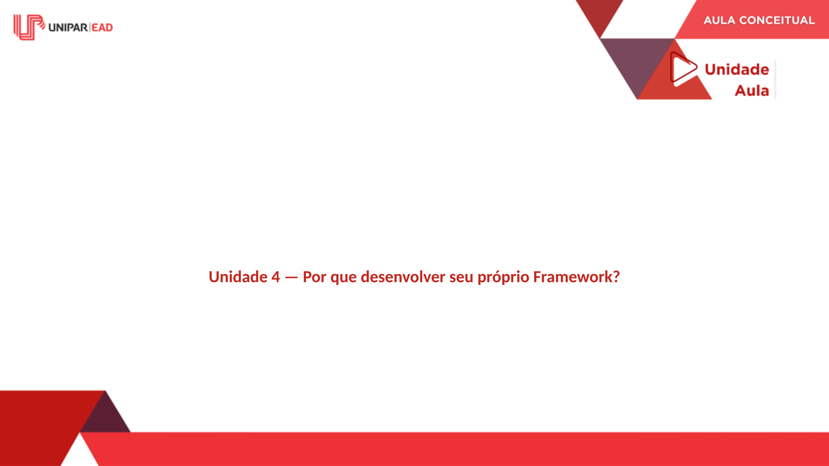
Notes:
FALA DO PROFESSOR: Bem-vindos à Unidade 4 — a unidade mais desafiadora e mais reveladora da disciplina. Nas unidades anteriores, estudamos frameworks existentes. Agora vamos inverter a perspectiva: vamos entender como frameworks são construídos — e construir o nosso próprio. Mas antes de construir, precisamos responder à pergunta: por que alguém criaria um framework novo em vez de usar um existente?

Slide 2
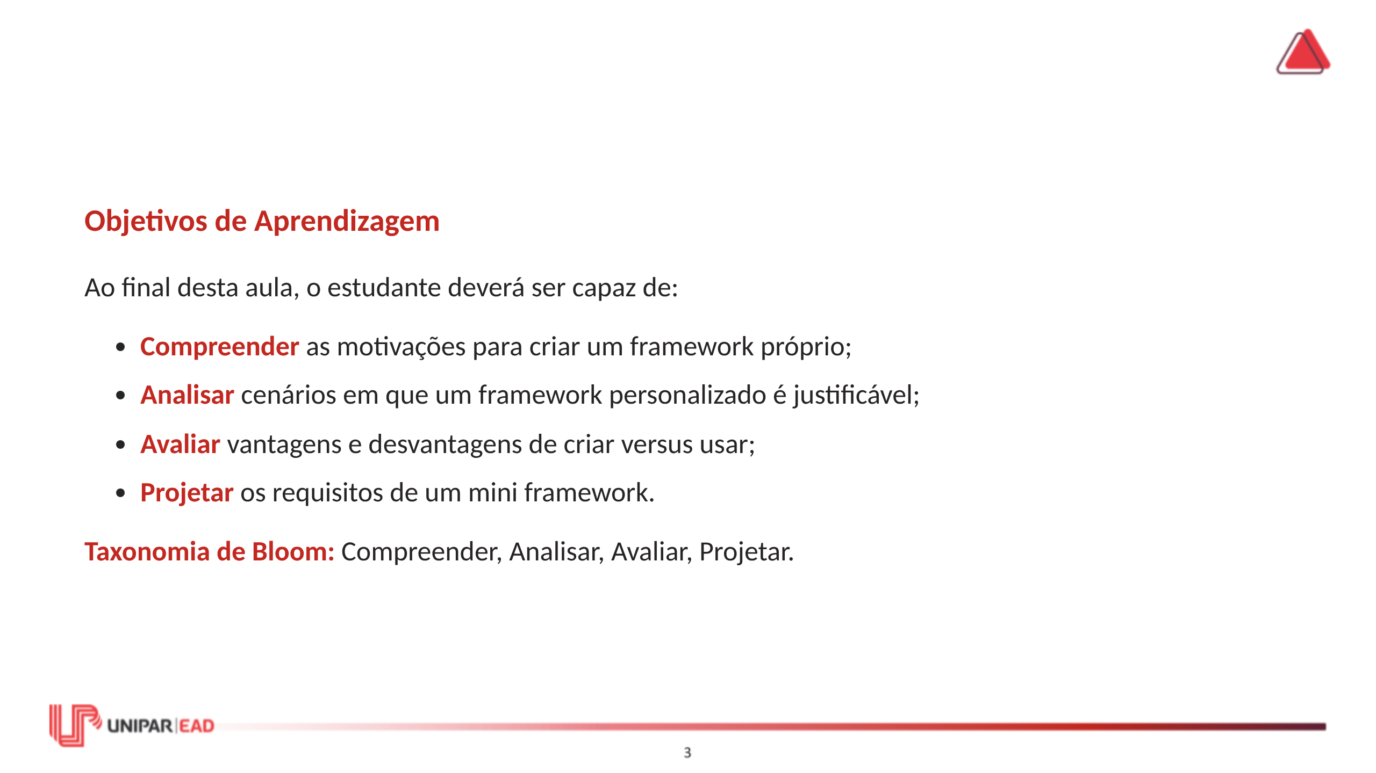

Slide 3
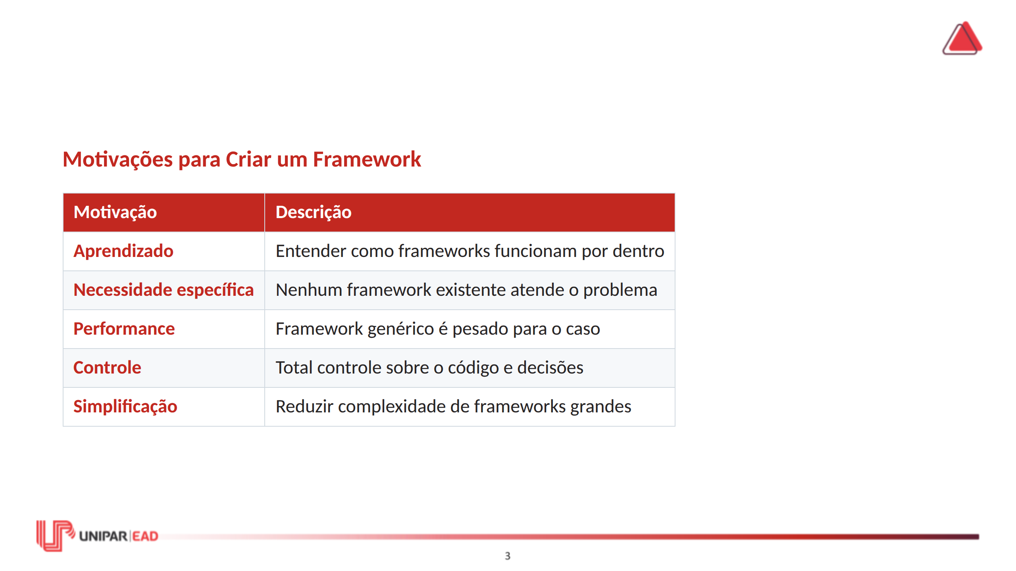
Notes:
FALA DO PROFESSOR: Existem várias motivações para criar um framework. A primeira e mais importante para nós é aprendizado. Quando você constrói um framework, entende como roteamento funciona, como middlewares são processados, como controllers orquestram fluxos. Esse conhecimento é inestimável — mesmo que você nunca crie um framework para produção. A segunda motivação é necessidade específica. Às vezes, nenhum framework existente atende bem ao problema. Frameworks genéricos são projetados para serem amplos — mas isso significa que podem ser overkill para problemas específicos. A terceira é performance. Frameworks genéricos adicionam overhead — camadas de abstração, parsing, validação. Para casos extremos de performance, um framework minimalista pode ser mais eficiente. A quarta é controle. Quando você usa um framework de terceiros, está dependente das decisões de outra pessoa. Se o framework for descontinuado, se mudar a API, se introduzir um bug — você é afetado. Com seu próprio framework, você tem controle total. A quinta é simplificação. Frameworks como Express são minimalistas, mas frameworks como NestJS ou Django são complexos. Para projetos pequenos, um mini framework com apenas o essencial pode ser mais adequado.

Slide 4
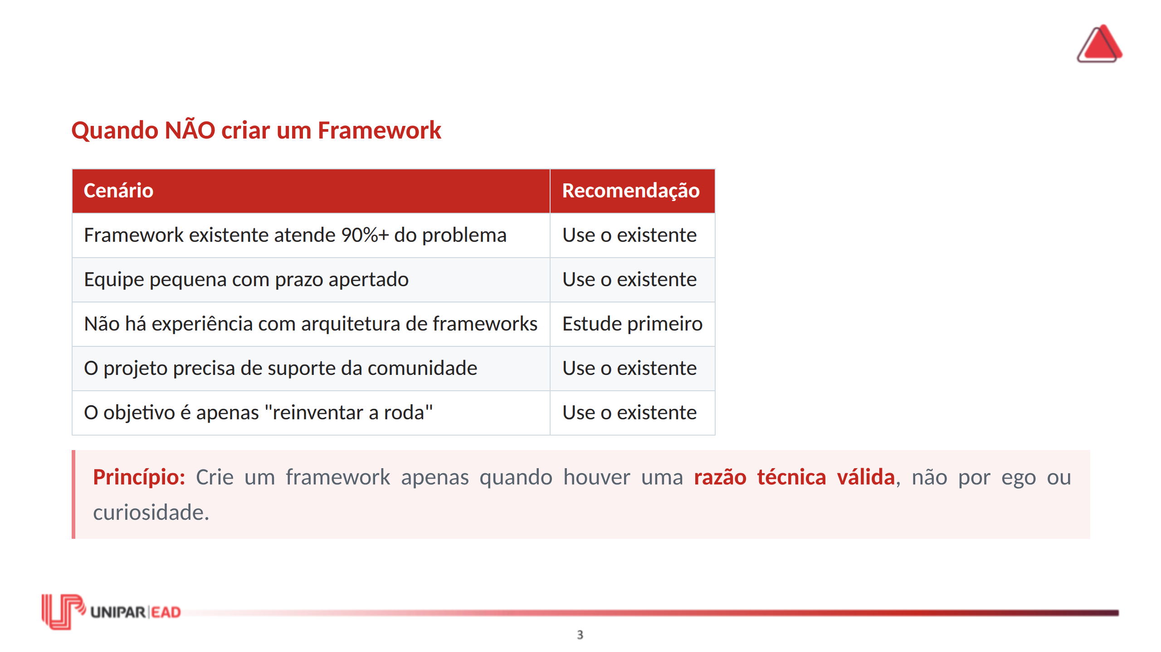
Notes:
FALA DO PROFESSOR: É importante saber quando NÃO criar um framework. Se o Express atende 90% do seu problema, use o Express. Se a equipe é pequena e o prazo é apertado, use o existente. Se você não tem experiência com arquitetura de frameworks, estude primeiro. Criar um framework é uma atividade educacional poderosa, mas para produção, a maioria dos projetos se beneficia de frameworks maduros e testados pela comunidade. O objetivo desta unidade não é que você substitua o Express pelo seu framework. É que você entenda como o Express funciona por dentro — construindo algo semelhante em escala menor.

Slide 5
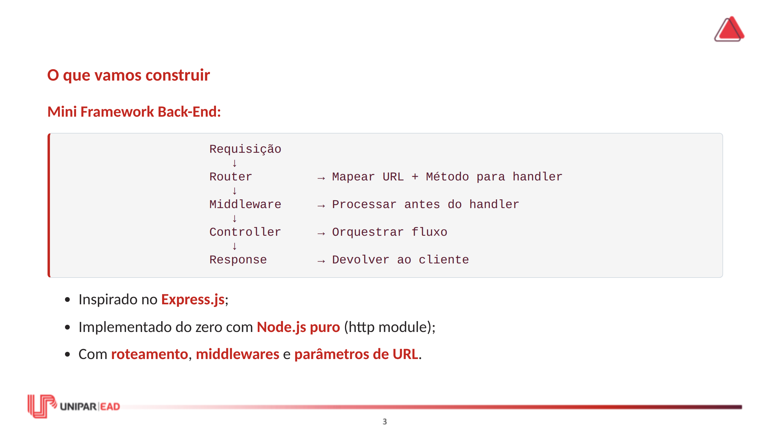
Notes:
FALA DO PROFESSOR: Vamos construir um mini framework back-end inspirado no Express. Ele será implementado do zero, usando apenas o módulo http do Node.js — sem dependências externas. O framework terá três funcionalidades principais: roteamento (mapear URLs para handlers), middlewares (funções que processam antes do handler) e parâmetros de URL (extrair valores da URL). Não vamos reimplementar o Express inteiro. Vamos implementar apenas o essencial — o suficiente para entender como ele funciona por dentro.

Slide 6
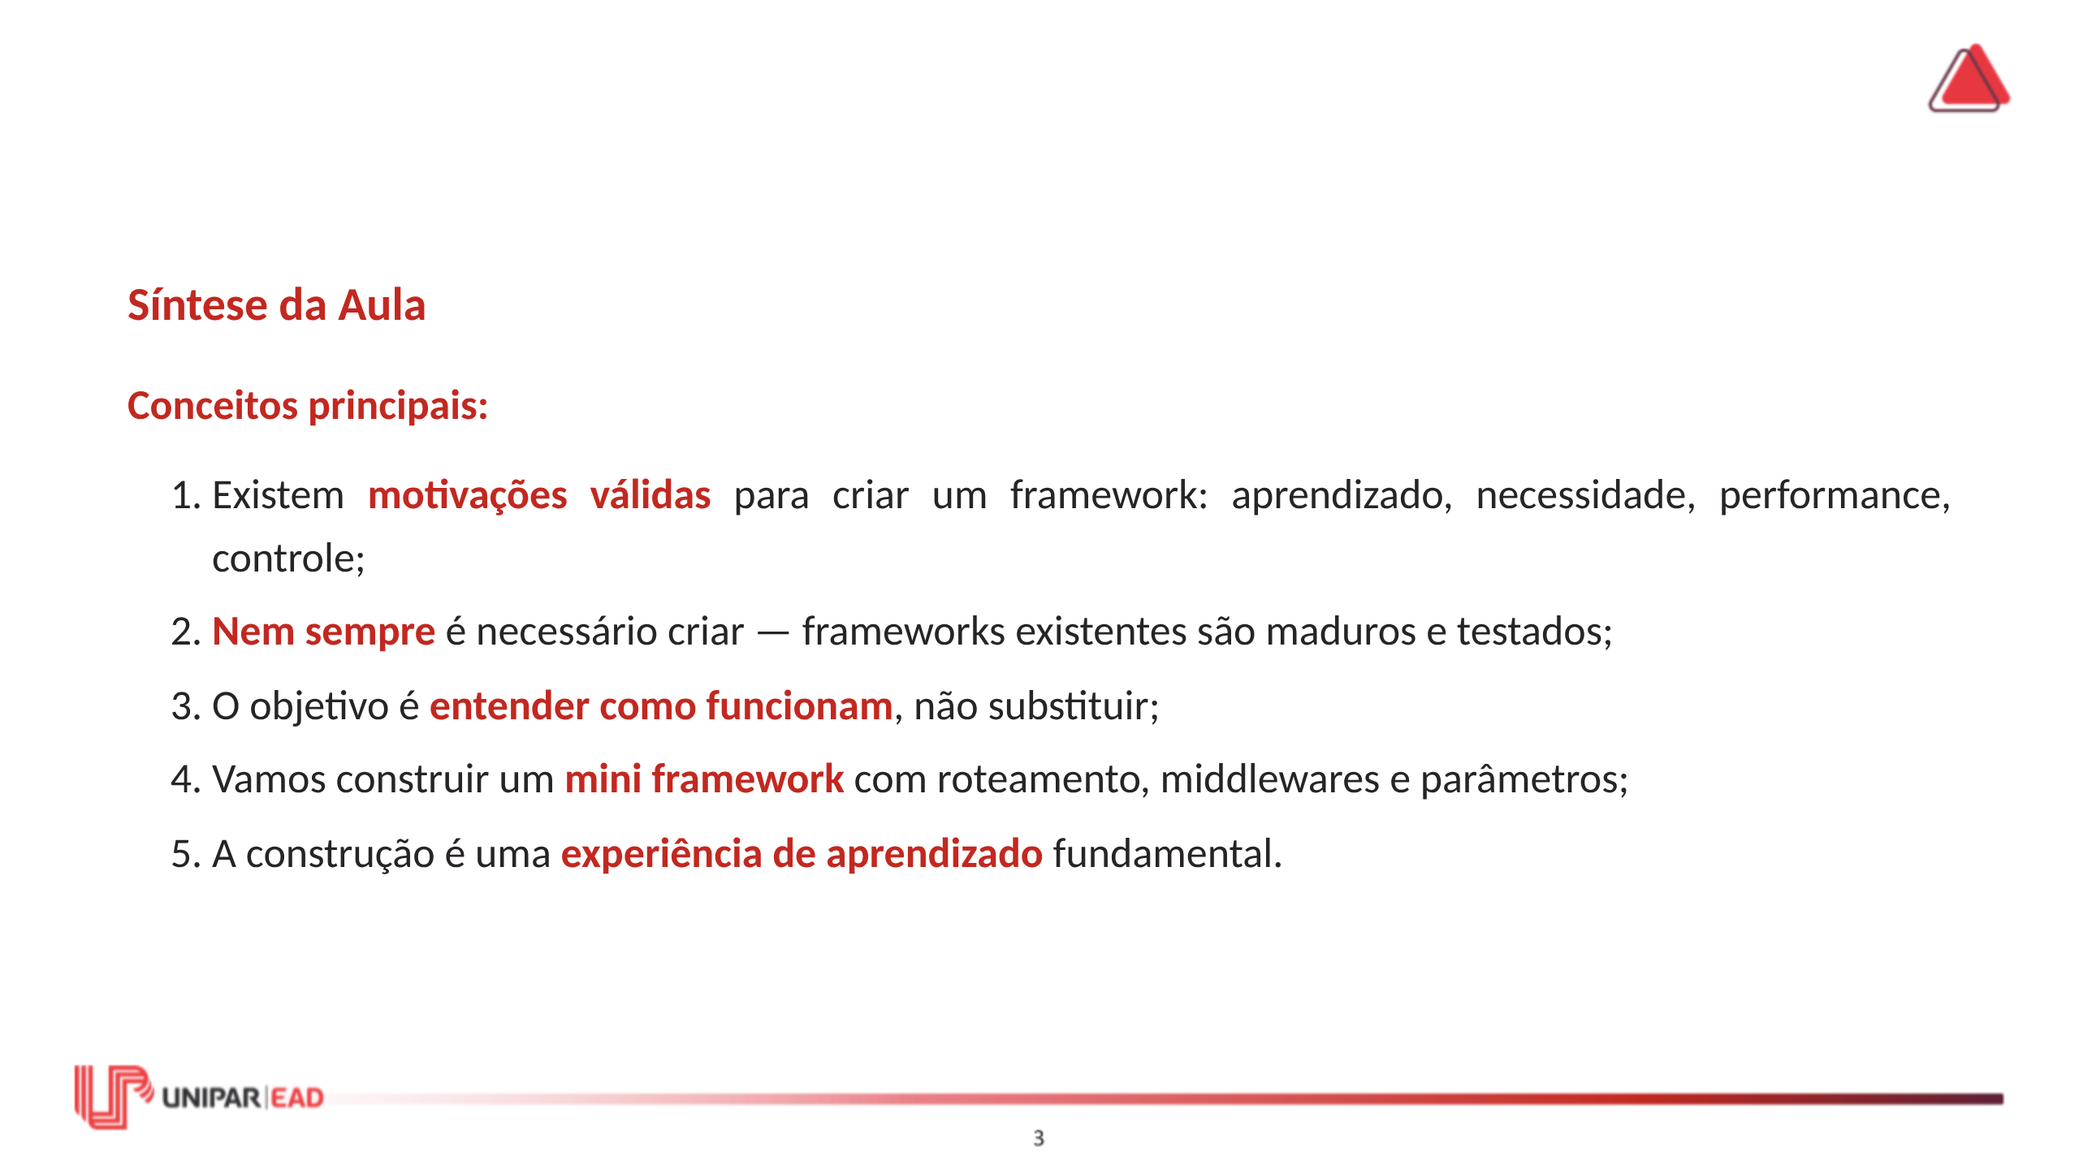

Slide 7
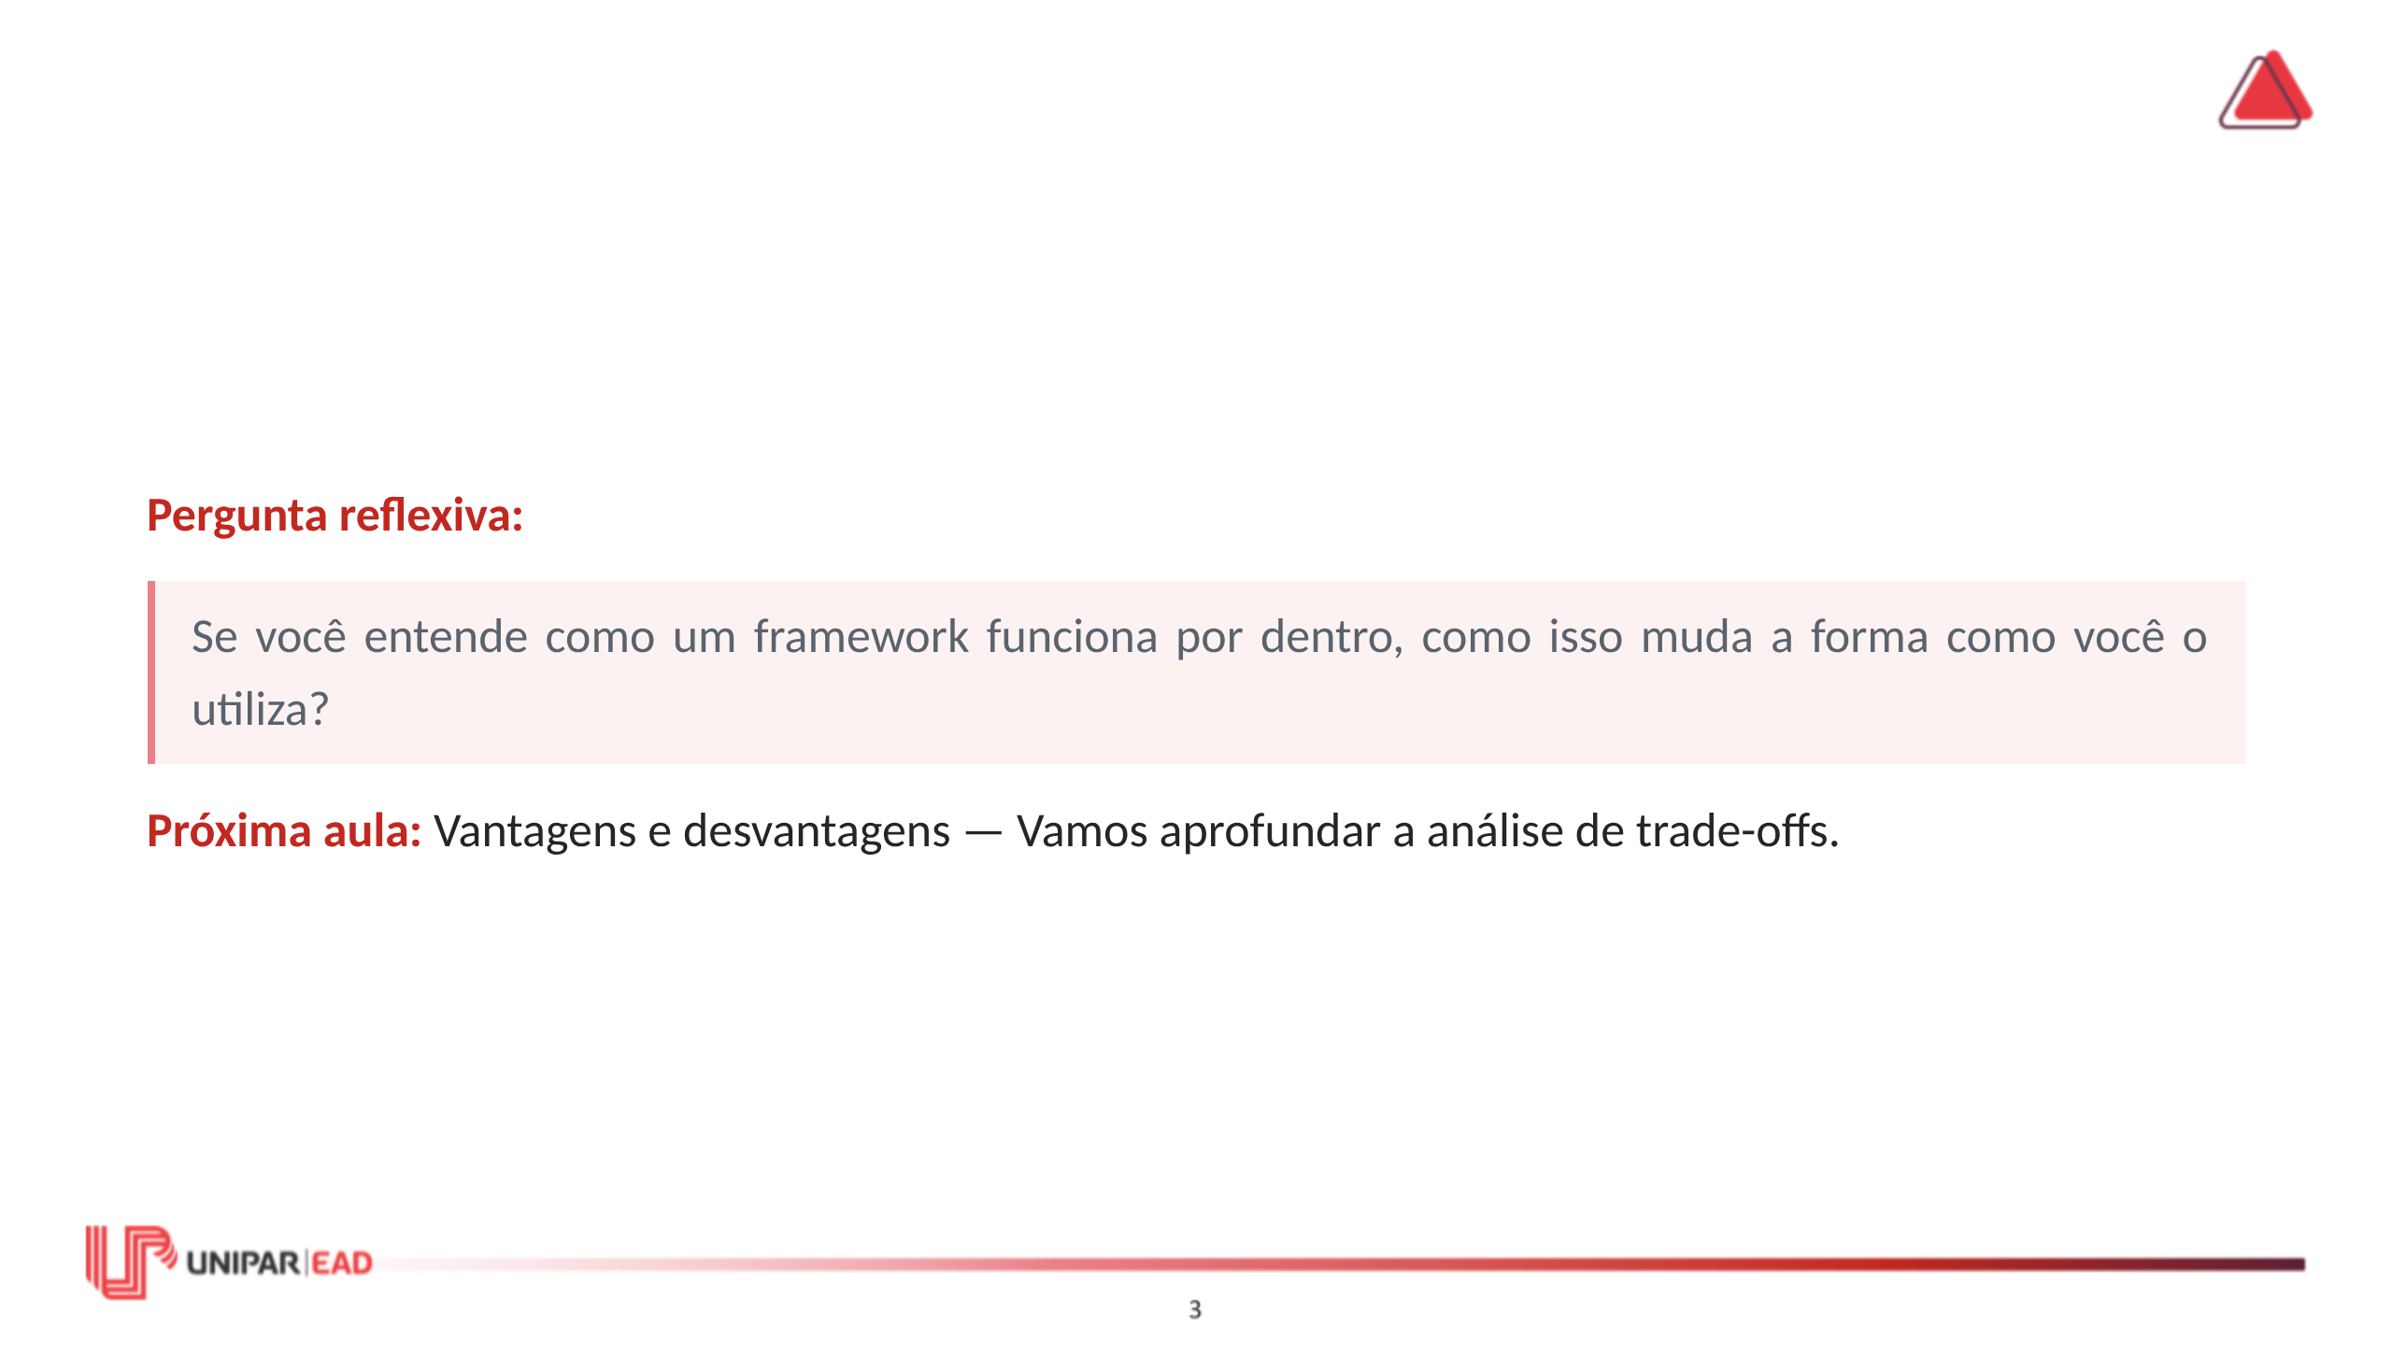
Notes:
FALA DO PROFESSOR: A pergunta reflexiva é a mais importante da disciplina. Quando você entende como o Express funciona por dentro — como ele faz roteamento, como processa middlewares, como extrai parâmetros — você deixa de ser um usuário passivo e se torna um usuário consciente. Na próxima aula, vamos aprofundar as vantagens e desvantagens de criar um framework.

Slide 8


